Slide 1
ADSI Haiber Avila Milton David Araque
Hector Sotomayor
Andrés Cristancho TEMA PROYECTOR FORMATIVO SEDE COLOMBIA (SENA)

Slide 2

Nombre comercial del software

Slide 3


OBJETIVOS GENERALES
Desarrollar un software dinámico que provea y reporte adecuadamente los materiales adquiridos por la empresa, registrando la entrada y salida de los materiales en el almacén. Con el fin de optimizar el tiempo en el proceso de entrada y salida de la entidad.

Slide 4

OBJETIVOS ESPECÍFICOS
Desarrollar un sistema enlazado a la base de datos para que la información pueda ser almacenada.
Almacenar los diferentes reportes que genera el sistema.
Realizar pruebas del funcionamiento en el inventario y guardar todos los datos de la empresa en un servidor Seguro, haciendo un reporte de las salidas y entradas.

Slide 5

PLANTEAMIENTO DEL PROBLEMA
Los aspectos más comunes e importantes de una empresa comercializadora es el control del inventario de su organización, los cuales representan un pilar fundamental y crítico en las operaciones y economía de la empresa.
El principal problema que identificamos en la empresa es que no tiene un inventario sistematizado lo cual ocasiona que la empresa tenga problema con sus entradas y salidas de productos, además el usuario de la empresa tiene inconvenientes al identificar la salida y la entrada del producto ya que realiza el registro a papel y lápiz.

Slide 6


PREGUNTA PROBLEMÁTICA
¿Cómo suministrar a la empresa un sistema de inventariado actual, llevando consigo la organización y el seguimiento de los productos que se comercializan en el almacén?

Slide 7


ALCANCE DEL PROYECTO
Diseñar un interfaz de registro y acceso de usuario en el sistema .
Diseñar un código para los productos comercializados.
Encontrar una vista detallada del producto con sus características, su estado, fecha de ingreso y salida de la empresa.
Reportar los movimientos de los productos por medio de la base de datos del programa.
Evidenciar un reporte de control de ventas.

Slide 8


JUSTIFICACIÓN
El presente proyecto consiste en la necesidad de salvaguardara la información generando reportes de entrada y salida por medio de un sistema de inventario, brindando información detallada acerca del producto para facilitar su comercialización y movimiento dentro del almacén, la razón de implementar este sistema es facilitar el proceso de registro de la empresa ya que la administradora genera los reportes a papel y lápiz, este problema es latente ya que puede presentarse la perdida del dinero en la empresa.

Slide 9
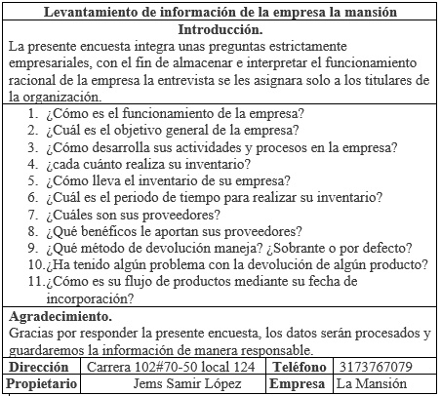


RECOLECCIÓN DE INFORMACIÓN

Slide 10

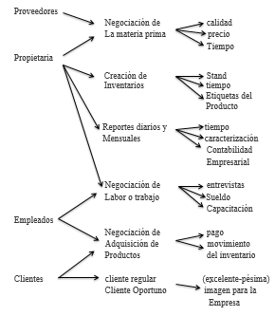

Slide 11
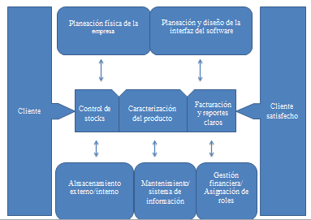

MAPAS DE PROCESO

Slide 12

BPNM PROCESO DE LA MANSIÓN Y EL SOFTWARE
Ir al BPNM

Slide 13

REQUISITOS FUNCIONALES
Identificación del requerimiento: | RF01
Nombre del Requerimiento: | Inicio de Usuario administrado/empleado
Características: | Los usuarios deberán ingresar su nombre y la contraseña para ingresar al sistema
Descripción del requerimiento: | El sistema podrá ser consultado por cualquier persona Dependiendo el rol que se le sea asignado.
Requerimiento NO funcional: | RNF02 RNF03 RNF04 RNF05 RNF12
Prioridad del requerimiento: Alta

Slide 14
Identificación del requerimiento: | RF02
Nombre del Requerimiento: | Reporte de monetización en tiempo real
Características: | El Administrador podrá ver reporte de las ventas hechas por el usuario en tiempo real
Descripción del requerimiento: | El sistema podrá dar los datos de venta en tiempo real al administrador, tomando las facturas hechas por el empleado en el día.
Requerimiento NO funcional: | RNF02 RNF04 RNF06 RNF07 RNF08 RNF11
Prioridad del requerimiento: Alta

Slide 15
Identificación del requerimiento: | RF03
Nombre del Requerimiento: | Código de caracterización del producto
Características: | El producto tendrá una barra de código que identificara el producto.
Descripción del requerimiento: | El sistema identificara El código de barras y lo pondrá en el sistema haciendo un inventario de lo vendido.
Requerimiento NO funcional: | RNF01 RNF07 RNF08 RNF09 RNF10 RNF11 RNF15
Prioridad del requerimiento: Alta

Slide 16
Identificación del requerimiento: | RF04
Nombre del Requerimiento: | Estampado del producto
Características: | Los productos tendrán un estampado de la empresa para identificarla.
Descripción del requerimiento: | El Cliente podrá identificar si el producto fue comprado en la empresa.
Requerimiento NO funcional: | RNF01 RNF07 RNF10 RNF11
Prioridad del requerimiento: Alta

Slide 17
Identificación del requerimiento: | RF05
Nombre del Requerimiento: | Inventariado
Características: | El sistema podrá identificar los productos que entran y salen de la empresa.
Descripción del requerimiento: | El sistema al entrar el producto lo inventaría y llevara un seguimiento de los productos vendidos.
Requerimiento NO funcional: | RNF02 RNF03 RNF04 RNF05 RNF07
Prioridad del requerimiento: Alta

Slide 18
REFERENCIAS NO FUNCIONALES
Identificación del requerimiento: | RNF02
Nombre del Requerimiento: | Eficiencia
Características: | Toda funcionalidad del sistema y transacción de negocio debe responder al usuario en menos de 5 segundos.
Descripción del requerimiento: | El sistema debe ser capaz de procesar transacciones por segundo. Esto se medirá por medio de una herramienta.
Prioridad del requerimiento: Baja

Slide 19
Identificación del requerimiento: | RNF03
Nombre del Requerimiento: | Seguridad lógica
Características: | El sistema debe desarrollarse aplicando patrones y recomendaciones de programación que incrementen la seguridad.
Descripción del requerimiento: | Los permisos de acceso al sistema podrán ser cambiados solamente por el administrador de acceso a datos.
Prioridad del requerimiento: Alta

Slide 20
Identificación del requerimiento: | RNF04
Nombre del Requerimiento: | Protección de información
Características: | El usuario no podrá acceder al negocio si este llega a tener una emergencia.
Descripción del requerimiento: | El sistema no continuará operando en caso de una emergencia.
Prioridad del requerimiento: Alta

Slide 21
Identificación del requerimiento: | RNF07
Nombre del Requerimiento: | Códigos del producto
Características: | Cada producto tendrá un código de identificación lo cual hará más fácil su búsqueda.
Descripción del requerimiento: | El sistema tendrá a su favor un código para cada producto.
Prioridad del requerimiento: Alta

Slide 22
Identificación del requerimiento: | RNF11
Nombre del Requerimiento: | Seguridad de datos
Características: | Cada venta contara con un historial del producto vendido.
Descripción del requerimiento: | El sistema contara con un historial de los datos ingresados además de esto tener una plataforma tipo drive para no perder información.
Prioridad del requerimiento: Alta

Slide 23
CASOS DE USO DE EL SOFTWARE
Ir al caso de uso

Slide 24
# Ref. |  | CUG01
Caso de Uso |  | Usos del sistema
Autor |  | Aprendiz Sena
Fecha |  | 19/06/2019
Versión |  | Versión 1
Actor/es |  | Usuario, proveedor, cliente
Tipo |  | General
Descripción |  | Organizar los procesos de la empresa (Administrador, empleado, proveedor) en el sistema para un manejo mas eficaz en los inventarios.
Referencias Cruzadas | C.U.
 | R.F. | RF01-Inicio de Usuario administrado/empleado RF02-Reporte de monetización en tiempo real RF03-Código de caracterización del producto RF05-Inventariado RF06-Garantía del producto RF08-Historial de reportes para el administrador RF09-Facturación RF10-Datos de los proveedores RF11-Notificación: Estado del stand RF12-Buzón de sugerencias y quejas RF15-Control de productos defectuosos o expirados
Precondición |  | El usuario debe estar registrado en el sistema.
Secuencia Normal

Slide 25
ESCENARIO INGRESAR AL SISTEMA INVENTORY SISTEM 1.Muestra una ventana con tres casillas: USUARIO, CONTRASEÑA, Rango laboral. 2.Se espera a que el actor digite su nombre de usuario, si contraseña y rango laboral. 3.El sistema verifica los datos ingresados por el usuario. Otorga al usuario acceso y privilegios dentro de la aplicación según el perfil con el que se haya accedido. 4. Administrador. Acceso a inventario, monetización y negociación con el proveedor. 5. Empleado. Inventario, facturaciones y control de calidad 6. Proveedor. Accesos a la negociación y buzón de sugerencias de los proveedores 7. Cliente. Demanda del producto y buzón de sugerencias del cliente
Post-condición | El sistema debe mostrar la interfaz de acuerdo al perfil del usuario que haya digita el actor.
Excepciones 4.1 Presenta un error a causa de los datos diligenciados. 4.2 Niega el acceso al usuario. Clave o contraseña errada o el usuario no existe. 4.3 presenta un error si quiero modificar un espacio del inventario sin autorización. 4.4 el usuario “el empleado” no poder modificar ni revisar el buzón de sugerencias. 4.5 el sistema se cerra automáticamente si no tiene uso por un tiempo determinado para volver a iniciar sesión.
Frecuencia esperada | Uso general
Prioridad | Alta
Comentarios | Este es el caso de uso general es para la implementación del software, añadiendo el desglose de los casos referenciados.

Slide 26

GRACIAS !!

